Slide 1
점검업무 매뉴얼
１．전자부전일람
２．화면점검분담
３．생활습관병관리료치환시뮬레이션
４．
・・・・・・・
・・・・・・・
・・・・・・・
・・・・・・・
・・・・・・・
・・・・・・・
・・・・・・・
・・・・・・・
・・・・・・・
1
本説明書はチェックアイDXの基本操作について説明したものです。
医療機関名、 患者氏名は仮名に変換してあります。
詳細はホームページの操作マニュアルを参照してください。
開発：
販売：

Slide 2
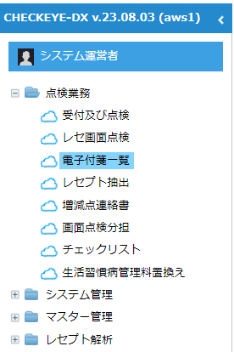
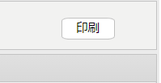
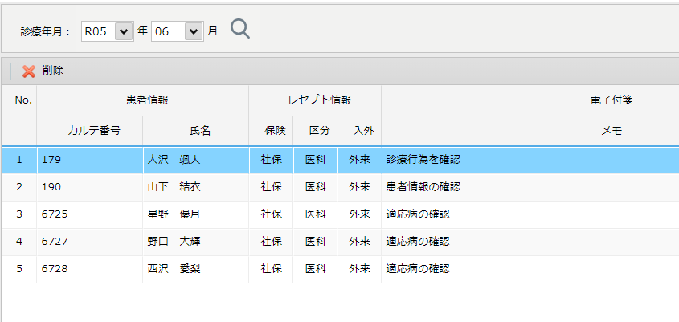
第 ? 章 점검업무
전자부전일람
‘전자부전’은 화면점검을 실시할 때, 신경 쓰이는 의료비청구서, 진료기록카드(=카르텔)를 참조할 필요가 있는 의료비청구서, 의료 사무가 점검하고 의사에게 확인 받을 필요가 있는 의료비청구서, 의사가 점검하고 의료사무에 전할 것이 존재하는 의료비청구서 등, 나중에 재검토해야 할 의료비청구서에 표시를 하게 됩니다.
그러한 전자부전을 해당 진료년월별로 열람하고 인쇄할 수 있습니다.
네비게이션 위도우의 ‘점검업무’> ‘전자부전일람’을 더블 클릭합니다.
● 상단 영역 : 의료비청구서의 부전메모를 진료년월 조건으로 조회합니다.
①
① 진료년월 조건으로 검색합니다. (의료비청구서에서 등록한 付箋メモ )
付箋のついたレセプト

Slide 3
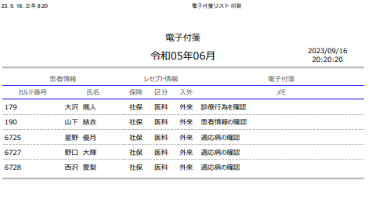
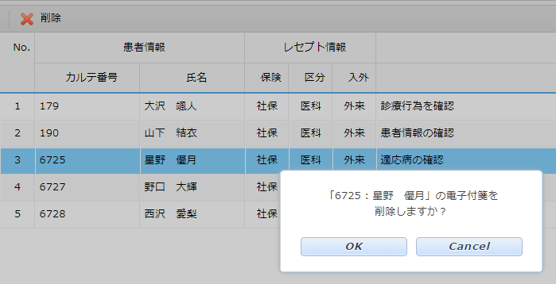
● 전자부전 일람 정보를 인쇄하고, 선택된 전자부전을 제거 가능합니다.
②
③
② 전자부전 일람 정보를 인쇄합니다.
③ 전자부전 일람에서 선택한 부전정보를 제거합니다.

Slide 4
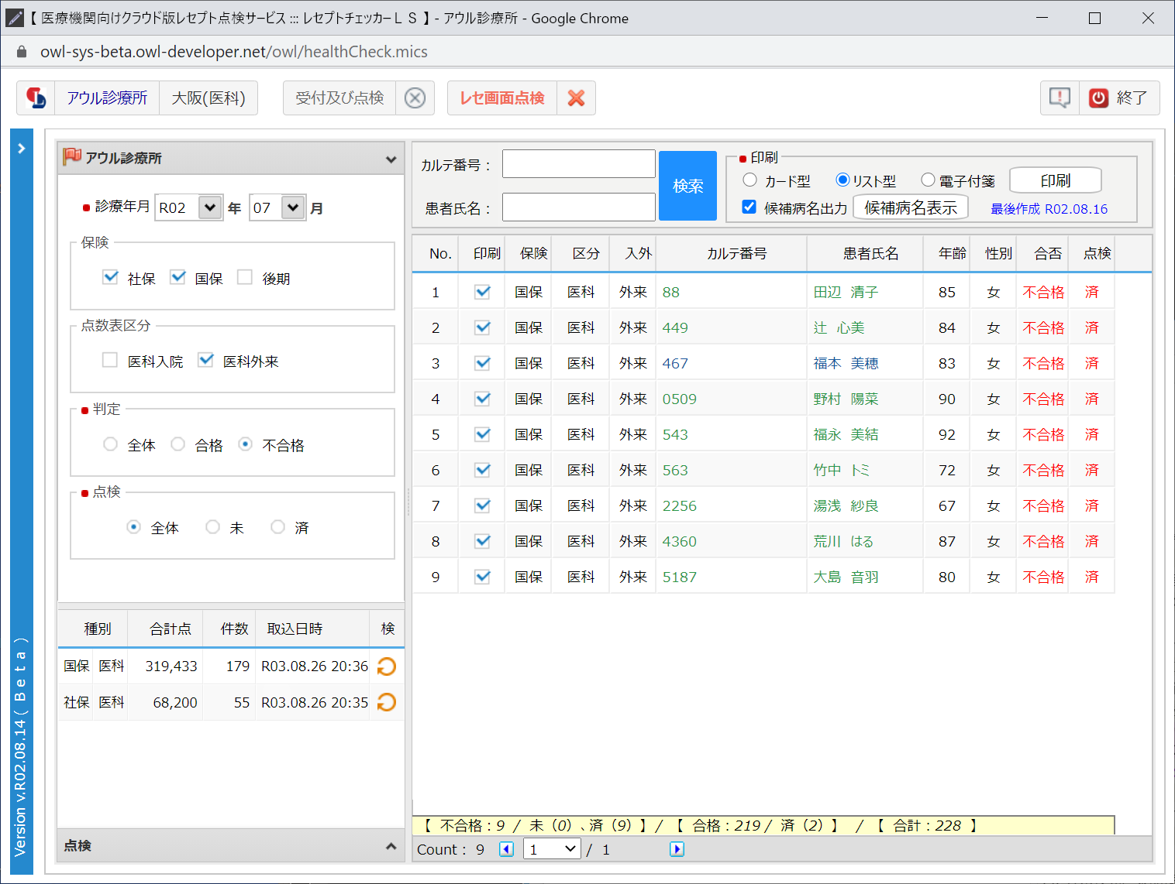
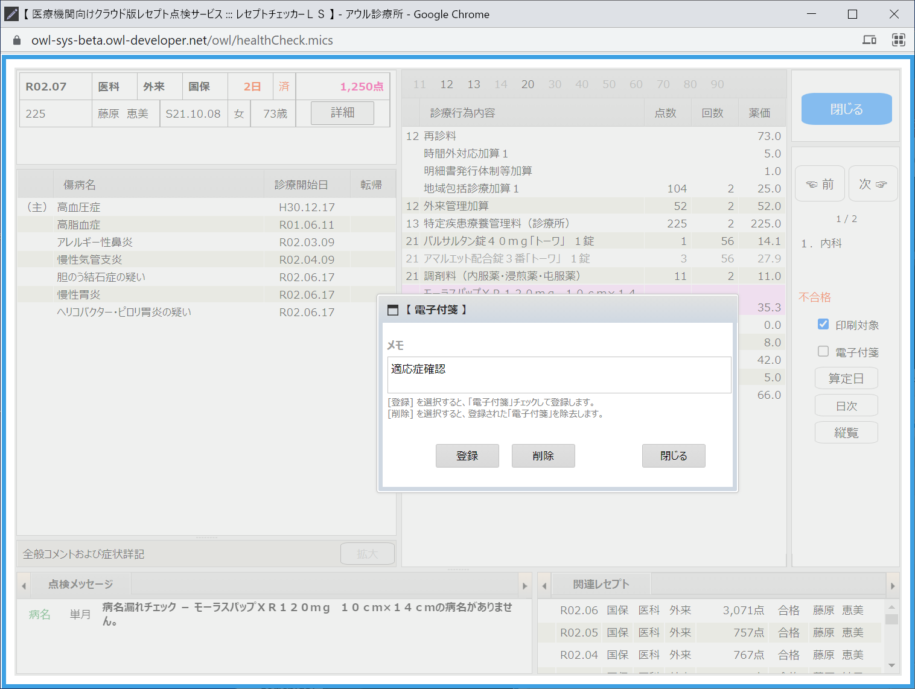
● 의료비청구서 점검화면에서의 전자부전 인쇄
‘점검업무’ > 의료비청구서 검색 리스트에서도 전자부전을 인쇄할 수 있습니다.
電子付箋印刷
주 : 인쇄 옵션‘후보병명출력’을 체크 해제 해야만 ‘전자부전’을 선택가능하고 인쇄가 가능합니다. ( 인쇄 포맷은‘전자부전일람’의 인쇄와 동일합니다. )
● 의료비청구서의 付箋メモ 입력
상세 의료비청구서에서 ‘전자부전’에 체크를 하면 付箋メモ入力ダイアログ
화면이 오프 되어 부전메모를 입력할 수 있습니다.
付箋メモ入力ダイアログ

Slide 5
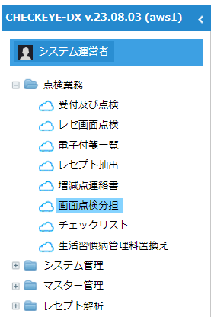
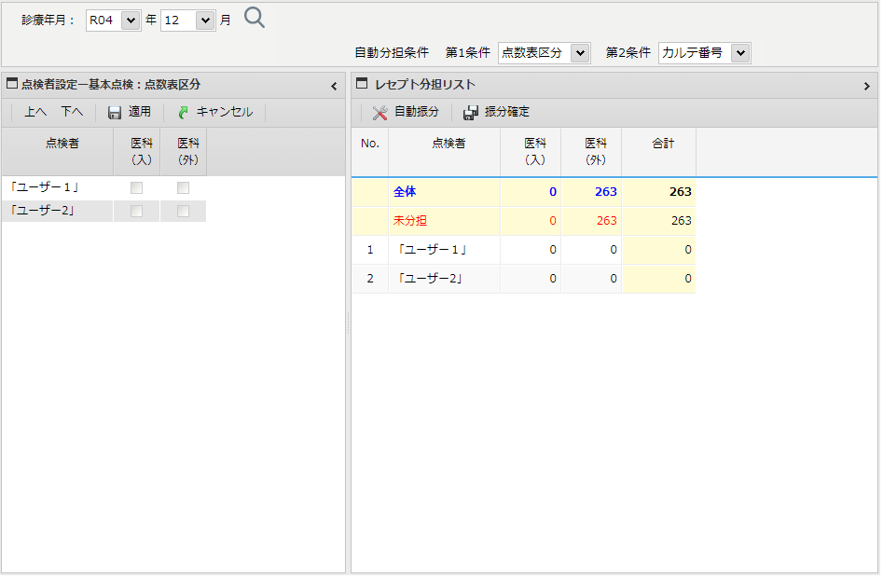
화면점검분담
의료비청구서를 업로드 및 도입 후에는 자동점검이 실시됩니다.
그리고, 자동점검 결과가 불합격인 의료비청구서를 육안으로 확인 하는 점검 업무를 실시합니다. 그러나 심사해야 하는 의료비청구서의 건수가 많을 수록 상당한 부담일 수 밖에 없습니다.
심사 대상의 의료비청구서를 점검 유저별로 분배하여 화면점검을 수행할 수 있다면 심사 업무의 효율이 높아질 것 입니다.
네비게이션 위도우의 ‘점검업무’> ‘화면점검분담’을 더블 클릭합니다.
● 초기 화면 입니다.
소속 접속 가능한 유저 입니다.
유저에게 분담된 의료비청구서 정보입니다.

Slide 6
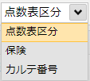
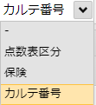
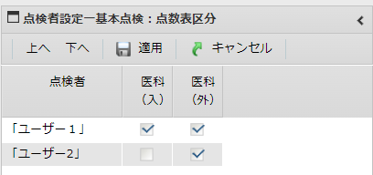
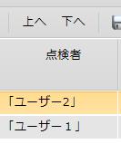
● 상단 영역입니다.
①
②
① 진료년월에 해당되는 의료비청구서 대상으로 점검 대상 건수를 분담하게 됩니다.
의료비청구서가 업로드 되어 정상 취입된 최근 진료년월이 default로 설정됩니다.
버튼은 분담된 내역을 조회합니다.
② 화면점검 수행을 위해서 ‘분배 조건’을 설정할 수 있습니다.
default 로‘점수표구분’과‘카르텔번호’순으로 자동 분배 됩니다.
* 조건은 와, 2조건 안에서 변경가능 합니다.
● 좌측 리스트에는 화면 점검 유저(=소속 유저)를 표시합니다.
점검자에 해당되는 점검대상 분야를 체크합니다.
① 점검자별로 우선순위를 설정할 수 있습니다.
①
③
②
* 2 인의 소속 유저가 등록되어 있는 경우입니다.
점검자를 선택하고 "위로" 버튼을 누르면 선택된 점검자가 위로 이동하고, "아래로" 버튼을 누르면 선택된 점검자가 아래로 이동합니다.
② 점검자별로 우선순위를 설정할 수 있습니다.
진료년월 의료비청구서의 점수표와 입원.외래 분담 적용 여부를 체크합니다.
체크 해제의 경우는 해당 유형의 의료비청구서가 분담 대상 에서 제외됩니다.
③ 적용 : 버튼을 누르면 분담 대상 설정(체크)한 조건을 최종 저장 합니다.
취소 : 버튼을 누르면 화면 체크를 모두 해제합니다.
‘적용’ 처리 전의 ‘분담 대상 체크’이전으로 되돌립니다.

Slide 7
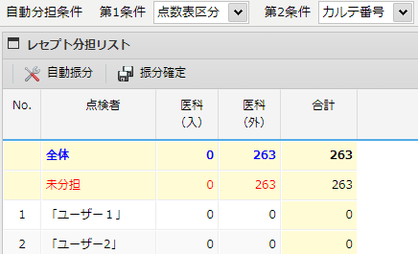
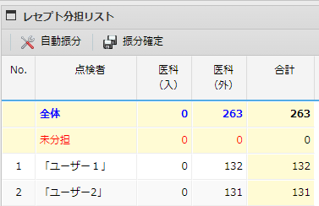
● 의료비청구서 분배 정보를 확인
- 자동 점검의 결과를 육안으로 확인하는 작업이 화면 점검입니다.
- 해당 화면을 통해 점검 작업 시 유저 별로 확인 가능한 의료비청구서 건수를 변경합니다.
①
진료년월에 해당되는 의료비청구서 전체 건수입니다.
분담 되지 않은 의료비청구서 건수입니다.
육안으로 점검 확인 해야 할 유저 별 분담 건수입니다.
① 자동 분배조건에 따라 분담 의료비청구서를 유저 별로 분배하게 합니다.
* 주 : 죄측 ‘점검자설정’영역의 유저에 대한 입원.외래 분담 적용 여부 체크가 설정되어야 합니다.
‘유저2’는 의과(외래) 의료비청구서만 분담 체크 설정하고, ‘적용＇버튼을 클릭합니다.
을 클릭하여 자동 분담 처리합니다.
②
* 주 : 분담된 건수 정보는 ‘분담확정’버튼을 클릭해야만 최종 확정 저장 됩니다.
-‘미분담’건수는 0 이 되었습니다.
- 유저별로 의료비청구서가 분담 되었습니다.
② ‘자동분배’ 버튼을 누르면 설정한 점검자 유저에게 건수별로 배분합니다.
배분된 건수를 편집할 수 있습니다.
배분된 건수를 확인하고 ‘분배’버튼을 눌러 배분을 확정합니다.

Slide 8
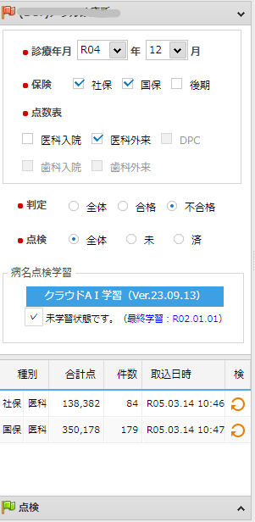
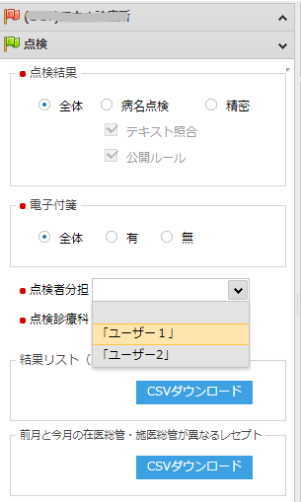
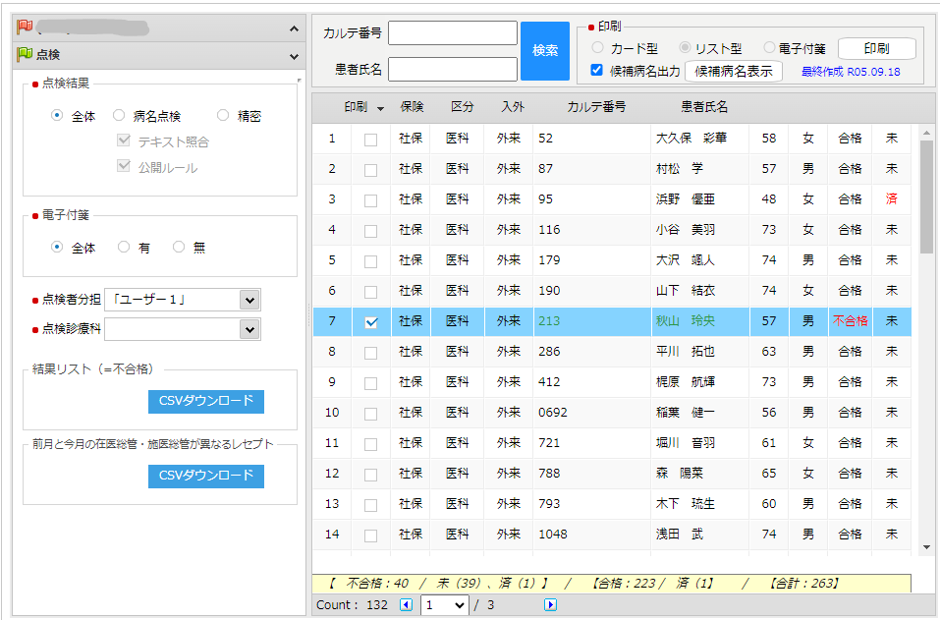
분담 처리 후‘점검업무’> ‘의료비청구서화면점검’에서 확인 가능합니다.
● 의료비청구서 점검화면
‘점검업무’ > ‘레세점검화면’의 「点検タブ」을 클릭합니다.
①「点検タブ」을 클릭하여
点検タブ 영억 으로 전환합니다.
② 점검자분담에서 점검자 유저를 선택합니다.
①
‘유저 1’에 분담된 의료비청구서가 검색됩니다.
분담 설정 화면에서 분담 처리된‘유저1’에 할당 건수는 132 건 이였습니다.
해당 의료비청구서만 육안으로 점검 확인할 수 있습니다.

Slide 9
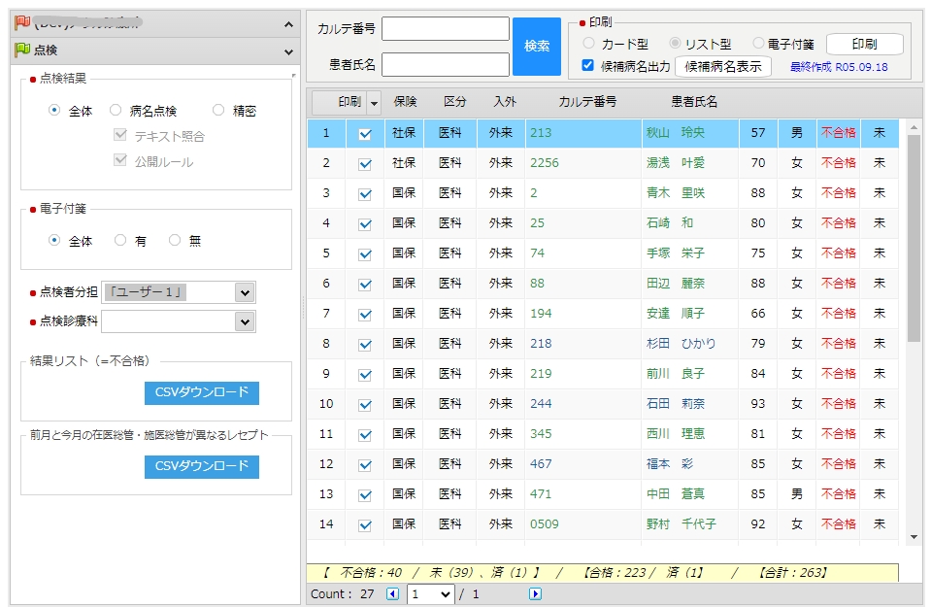
* 주 : 할당된 분담 결과 확인 시 주의해야 할 점
Default 초기 화면 조건은 ‘판정’이 불합격입니다.
물론 육안 점검대상은 불합격대상이지만, 분담된 건수를 정확히 파악하고자 할 경우에는 조건 값을 ‘전체’로 변경해 확인 가능합니다. 예를 들어, 초기 오픈 후 유저1’으로만 변경할 경우,
‘유저1’의 분담 건수 132 건 중 불합격 의료비청구서만 검색됩니다.

Slide 10
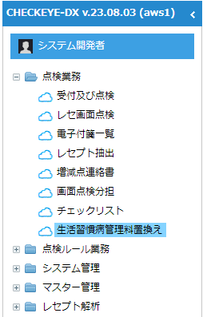
生活習慣病管理料置換えシミュレーション
고혈압, 당뇨병, 고지혈증 등과 같이 ‘생활습관병’을 예방하고 관리를 위해 ＇生活習慣病管理料＇라는 진료비 항목이 마련되고 있습니다. ‘생활습관병관리료치환’은 이러한 생활습관병관리료를 청구할 때, 일정한 조건을 만족하는 경우, 별도의 진료비를 청구하지 않아도 되는 제도(2022년)가 있으므로 사전에 치환 시뮬레이션을 할 수 있도록 기능을 제공합니다.
* 체크아이DX 에서는 ‘생활습관병관리료치환시뮬레이션＇을 통해 생활습관병 관리료 산정 대상 병명(=대상 질병)을 가지고 거래 총액으로 청구하는 의료비 청구서의 점수(금액)와, 동일 의료비 청구서를 생활습관병관리료로 산정했을 경우의 점수(금액)의 차액을 시뮬레이션 하도록 합니다.
네비게이션 위도우의 ‘점검업무’> ‘생활습관병관리료치환시뮬레이션’을 더블 클릭합니다.
* ‘생활습관병관리료치환시뮬레이션’명칭이 길기 때문에 ‘생활습관병관리료치환＇로 명명합니다.
● 초기 화면 입니다.
최신 의료비청구서 도입, 자동 점검이 끝나면 대상 진료월 에 대한 시뮬레이션‘실행’을 합니다.

Slide 11
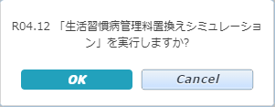
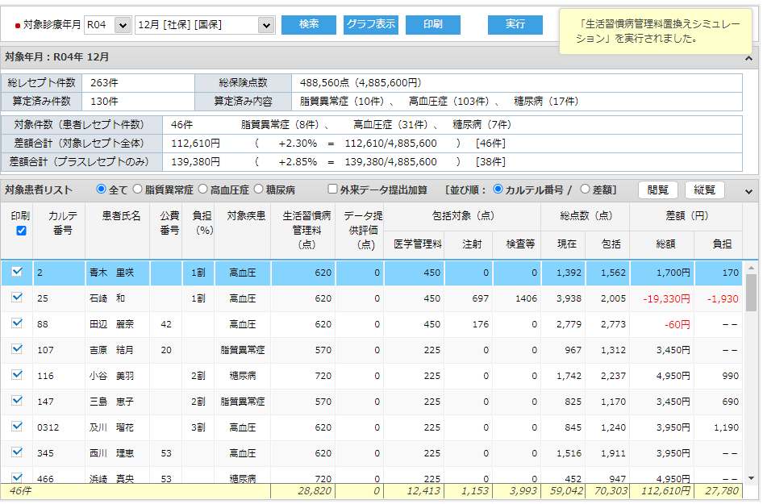
● 상단 영역입니다.
①
②
① ‘실행’되지 않은 진료년월의 경우, 해당 정보가 표시되지 않습니다.
② ‘생활습관병관리료치환시뮬레이션’을 실행합니다.
실행 후에는 ‘검색’, ‘그래프표시’, ‘인쇄’ 버튼이 활성화되고
시뮬레이션 결과가 표시됩니다.
● 상단 버튼 입니다.
③
④
⑤
③ ‘검색’: 한번 실행 된 시뮬레이션 데이터가 존재하면 검색 버튼을 클릭하면 검색 됩니다.
- 대상 진료년월을 변경할 경우도 검색 됩니다.

Slide 12
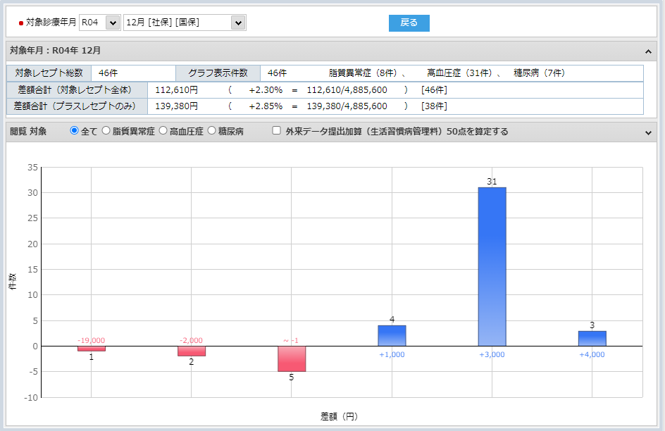
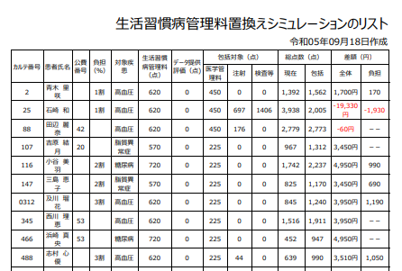
● 상단 버튼 입니다.( 계속 )
④
⑤
④ ‘그래프표시’: 표시된 시뮬레이션 데이터를 그래프 포맷으로 표시합니다.
X축 청색은 차액이 (+), 적색은 차액이 (-) 입니다.
Y축은 의료비청구서 건수입니다.
⑤ ‘인쇄’: 표시된 시뮬레이션 데이터를 출력 인쇄합니다.

Slide 13
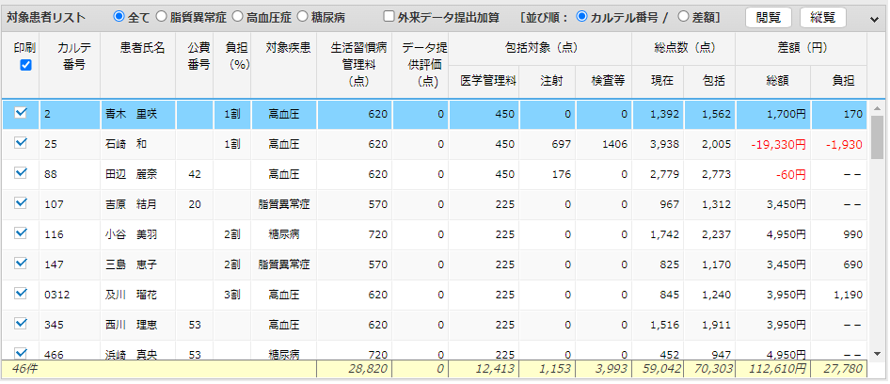
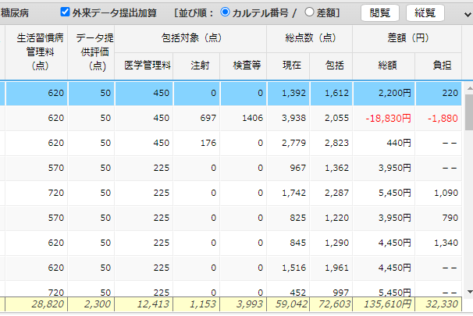
● 시뮬레이션 결과에 대한 요약 정보를 표시합니다.
참고 : 생활습관병관리료치환 시뮬레이션의 대상 의료비청구서
지질이상증,고혈압증,당뇨병의병명(확정)의료비청구서 대상
‘초진’, ‘재택’의 구분이 있는 의료비청구서는 제외.
생활습관병관리료를 산정하고 있는 의료비청구서는 제외.
온라인진료를 산정하고 있는 의료비청구서는 제외.
● 대상 환자 정보의 표시 방법입니다.
①
②
③
④
① 치환되는 생활습관병 관리료 대상질환별로 바꿀 수 있습니다.
②‘외래 데이터 제출 가산’에 체크를 하면 대상 의료비청구서에 50점이 가산됩니다. 이에 따라 차액, 집계 결과도 변경 됩니다.
外来データ提出加算?
・2022年度改定で新設された点数。
・診療報酬の請求状況を厚生労働省に提出した場合に月１回50点を算定する。
・提出方法は後日公表される。
・届出が必要である。
・届出すれば、生活習慣病管理料を算定している全てのレセプトで月１回50点を算定する。
・加算なので生活習慣病管理料を算定しないレセプトでは算定できない
③ 리스트의 정렬 순서는default로
카르텔번호(오름차순)이며, 차액순(내림차순)을 전환 합니다.
- 차액이 마이너스인 경우에는 적색 글자로 표시합니다.

Slide 14
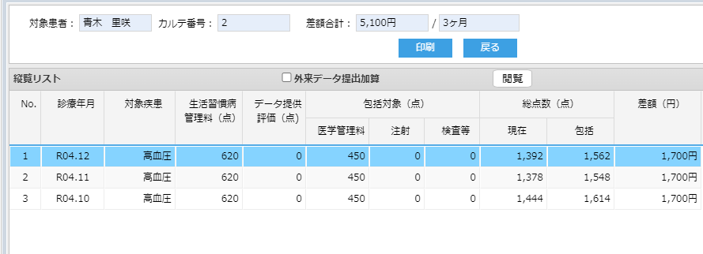
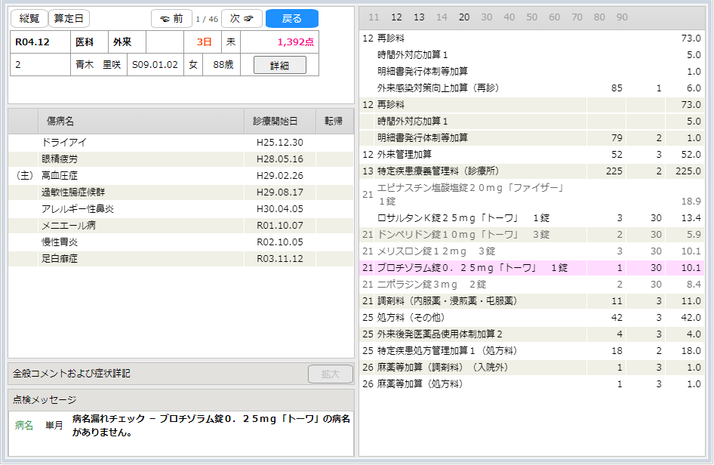
● 대상 환자 정보의 표시 방법입니다. ( 계속 )
④ ‘열람’ 버튼을 클릭하면 해당 환자의‘의료비청구서’가 오픈 됩니다.
(= 리스트를 더블 클릭 할 경우와 동일합니다.)
- ‘종람’ 버튼의 경우는 해당 환자의 취입된 의료비청구서를 모두 확인 가능합니다.
[종람 화면]
해당 의료비청구서는 열람 버튼 이나 더블클릭을 통해 확인 가능합니다.

